Slide 1
神奇色阶-神奇三板斧
主讲老师：何祖光
执业编号：A1120625040003

Slide 2
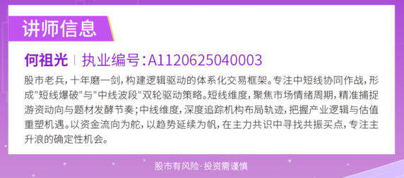
神奇战法

Slide 3
神奇战法分析大盘
大盘状态.应对策略
大盘状态 | 神奇K线 | 中期生命线 | 神奇色阶 | MACD | 应对策略
上行周期 | 红色 | 上站（红） | 前三阶红 四阶全红 | 金叉（红柱延长） | 积极参与
震荡周期 | 红色 | 未跌破（红） | 短期1阶红 | 金叉（红柱缩短） | 合理控仓
下行周期 | 绿色 | 下方（绿） | 短期1阶绿 | 死叉 | 谨慎观望

Slide 4
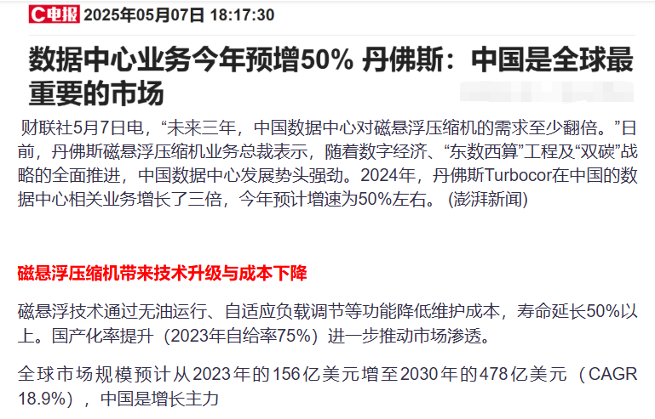
神奇战法分析大盘
从昨天的发布会窥探出政策支持的方
向，也是短期市场炒作的重点：在宏
观稳定的基础上，政策思路仍延续
“精准滴灌”，更多是强调对科技创
新、服务消费等领域的重点支持。

Slide 5
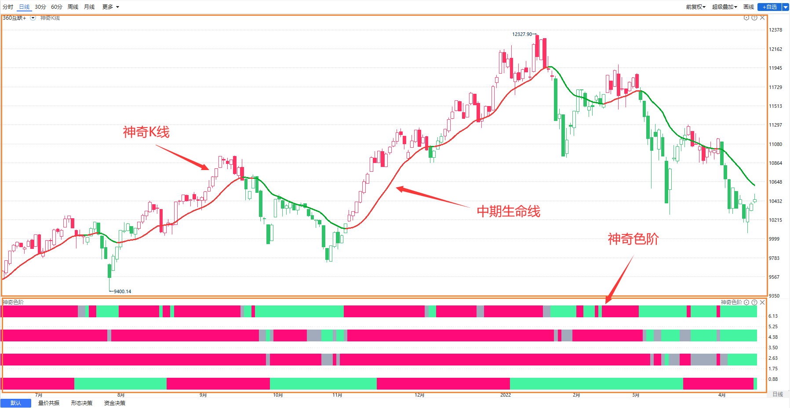
神奇色阶
①神奇K线 ②中期生命线 ③神奇色阶
①神奇K线：趋势型择时指标，红绿K线实时反映指数当前的趋势强弱以及择时信号，红色K线为持仓区域，绿色K线为观望趋势。
②中期生命线：用于判断指数趋势变化的强弱。红色线段代表中期生命线趋势向上，标的走强，有望走出趋势上涨行情；绿色线段代表中期生命线趋势向下，标的走弱，有可能走出趋势下跌行情。

Slide 6
神奇色阶
③神奇色阶：用于判断趋势和量能变化，动态捕捉指数短中长期的趋势变化，揭示当前市场量能的变化情况。
第一条色阶代表市场短期趋势，红色代表趋势向上，灰色代表趋势震荡，绿色代表趋势向下；
第二条色阶代表市场中期趋势，红色代表趋势向上，灰色代表趋势震荡，绿色代表趋势向下；
第三条色阶代表市场长期趋势，红色代表趋势向上，灰色代表趋势震荡，绿色代表趋势向下；
第四条色阶代表市场量的势能，红色代表市场量能向好，绿色代表市场量能萎靡。

Slide 7
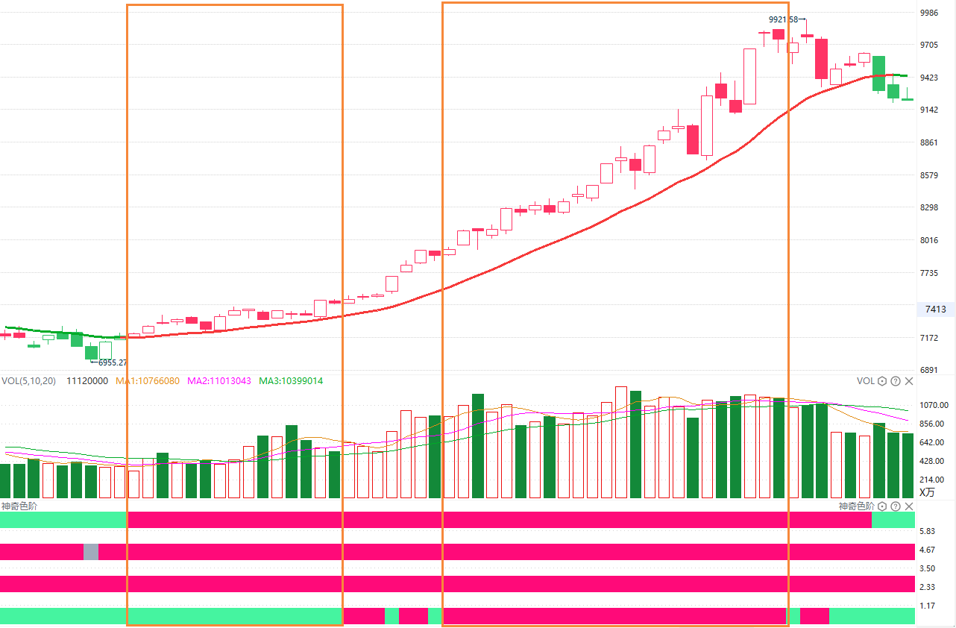
神奇色阶
量价共振
（四阶全红）
条件需求：
1.神奇色阶-前三阶红
-四阶全红
2.神奇K线-收红色K线
3.中期生命线-
神奇红K线并且上站中期生命线(红色)
周期共振
（前三阶红）
周期共振：
技术上形成短期+中期+长期趋势，多周期同时走强.前三阶红
量价共振：技术上K线形成上涨趋势，同时成交量也同步放大，量价共振的表现.四阶全红

Slide 8
神奇三板斧
《神奇三板斧》第1波.买点
1.神奇K线红+上站中期生命线红
2.捕捞季节～有金叉有红柱
3.神奇色阶～标准四阶全红
（勉强.前三色阶红色）
4.成交量～量增价升
5.细节到位，不踩任何一个坑！
有纪律，有标准，才有底气抗住小波动
有利润，不贪心，用标准克制贪念！

Slide 9
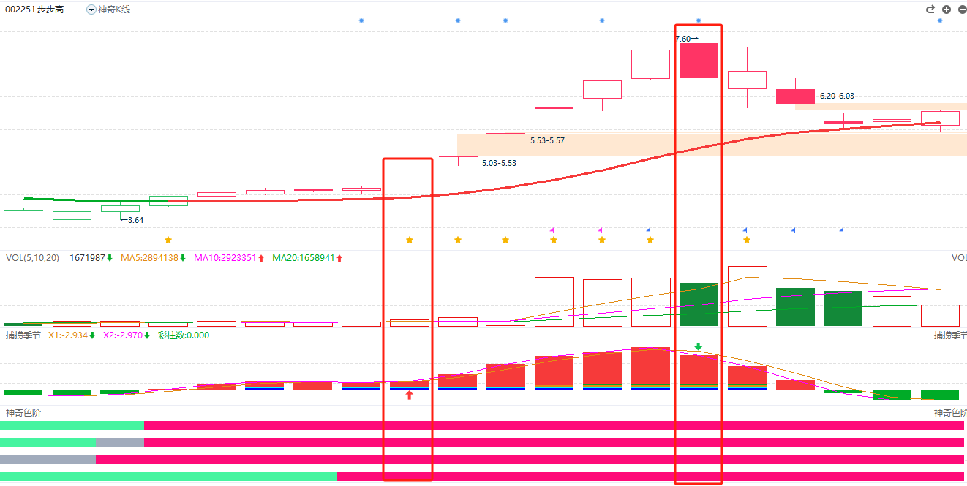
神奇三板斧-案例

Slide 10
私享群火爆招募

Slide 11
让投资遇见美好！
我司所有工作人员均不允许推荐股票、不允许承诺收益、不允许代客理财、不允许合作分成、不允许私下收款，如您发现有任何违规行为，请立即拨打400-700-3809向我们举报!
风险提示:所有信息及观点均来源于公开信息及经传软件信号显示，仅供参考，不构成最终投资依据，软件作为辅助参考工具,无法承诺收益，投资者应正视市场风险，自主作出投资决策并自行承担投资风险。投资有风险，入市须谨慎!

